Slide 1
Big Data en la agricultura. Redes neuronales para predecir el rendimiento de mora.
Junio, 2018
JUAN CAMILO RIVERA
ASISTENTE DE INVESTIGACIÓN
j.c.rivera@cgiar.org

Slide 2
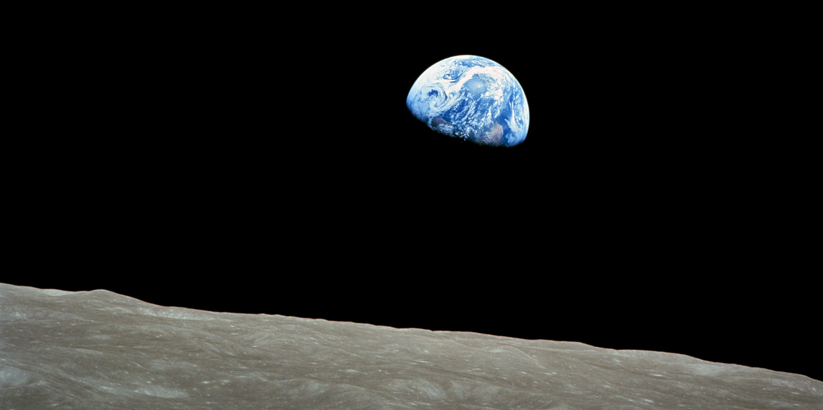
1969 -> 3500 M
2017-> 7500 M
Photograph Courtesy of NASA
2050 -> 9000 Millones de bocas a garantizar comida y agua potable
Notes:
El 24 de diciembre de 1968, mientras orbitaba la luna, la tripulación del Apollo 8 tomó esta fotografía de toda la Tierra. En ese tiempo, había 3,5 billones de personas que vivían en la Tierra y compartían sus recursos.
En mayo de 2017, casi 7,500 millones de personas vivian en el planeta, y todas merecen beber agua limpia, tener suficiente comida, tener acceso a atención médica ... ¡a una vida digna de ser vivida!
Casi 800 millones de personas luchan contra el hambre y la desnutrición.

Slide 3
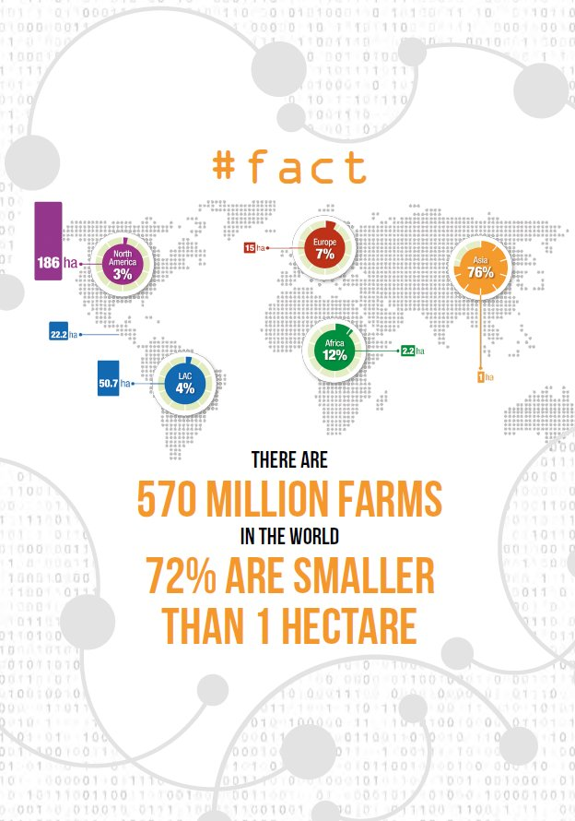
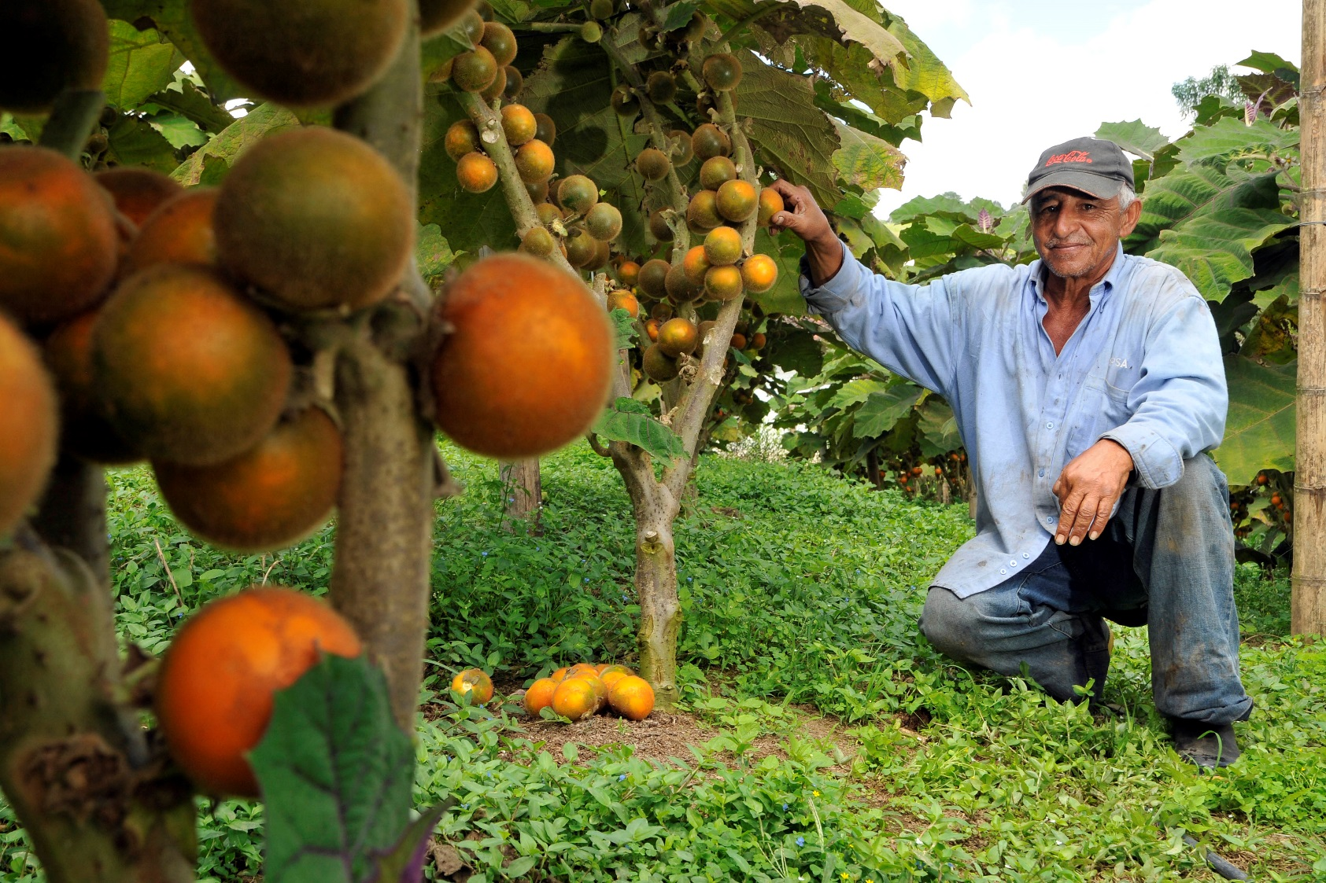
Small-Scale Farmers 80% of the world's food
Notes:
Trabajar por los pequnhos agriculture para darles una una solución a sus necesidades y ellos puedan mejorar su calidad de vida y ofrecer mejores productos.

Slide 4
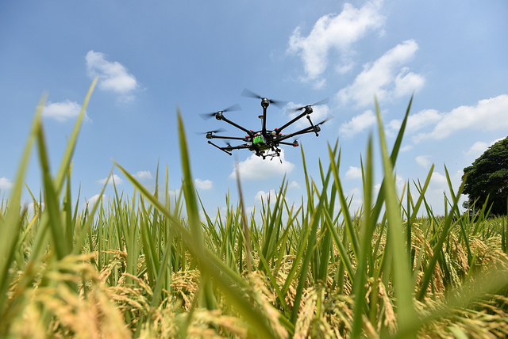

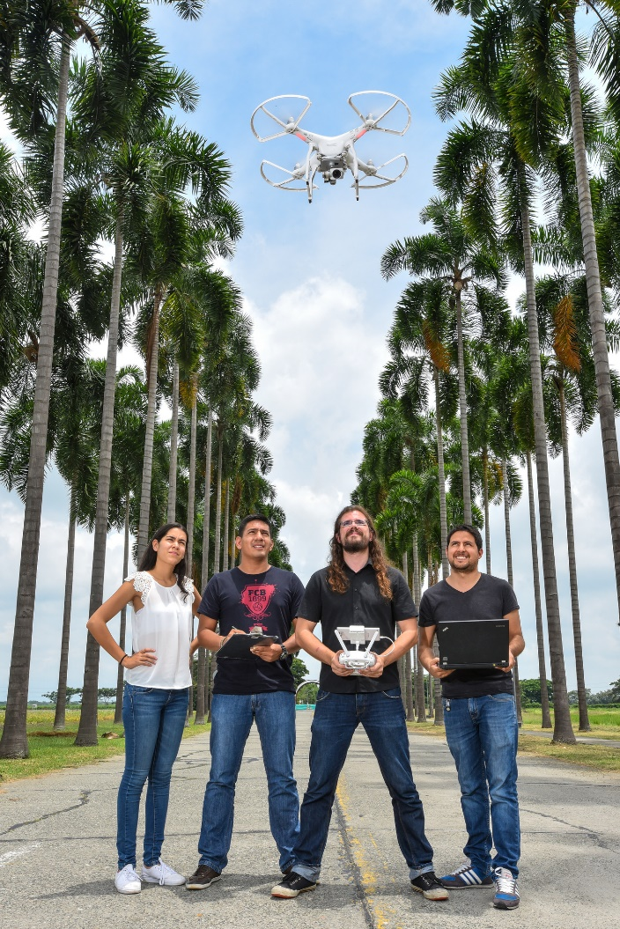
Colectando y diseminando datos a gran escala
Notes:
Varieties: Gwowth, varieties
Drones, (global pulse example, cassava plagas) … Varieties: Detect varieties. Something that Satellites cannot so far. Satellite also limited by Clouds. Drones, of course, can also take aerial photos of crops and fields, and because they fly lower than satellites, they can image things at better resolution the centimeter level. Drones will have to fly routinely to complement passive detection by satellite products to supply Agri-geeks with enough standardized data. On the ground, meteorological stations will need to get all live connected and comply with open-access policies. (Agriculture is already the largest user of drones in France : http://decryptageo.fr/airinov-leader-du-drone-agricole-opere-84-des-vols-de-drones-declares-en-france-1/ )
No large areas like satellites
They complement, drone can not fly across a continent
Less human error, but off course for some tasks like soils physical propierties, I insisit we need to still dig a hole

Slide 5
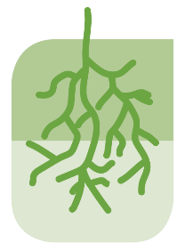
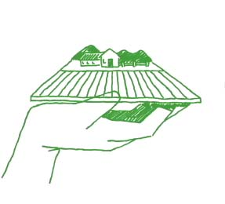





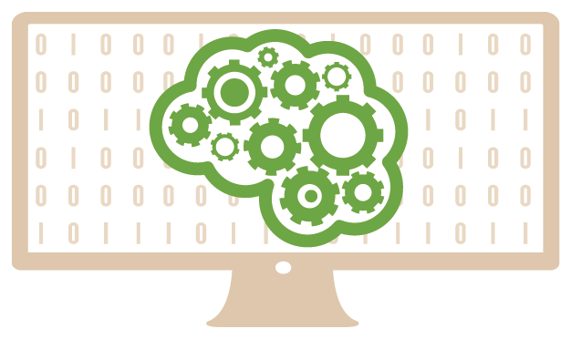
¿Cómo lo hacemos?
Clima
Suelo
Manejo
agronómico
Productividad

Slide 6

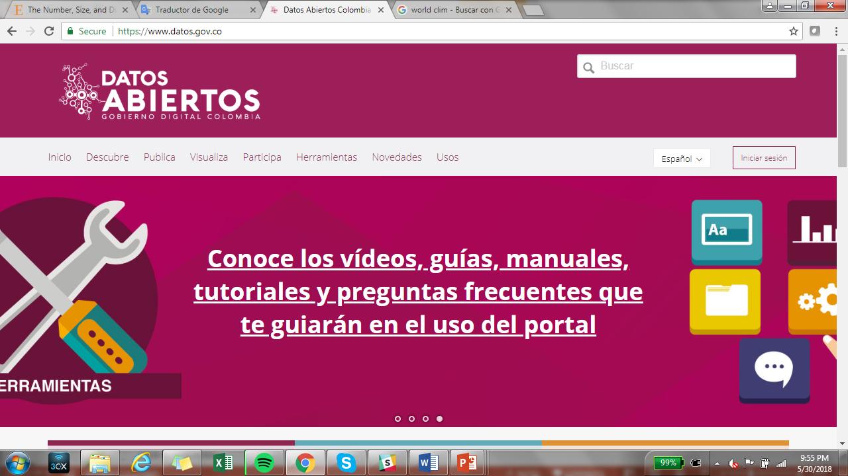

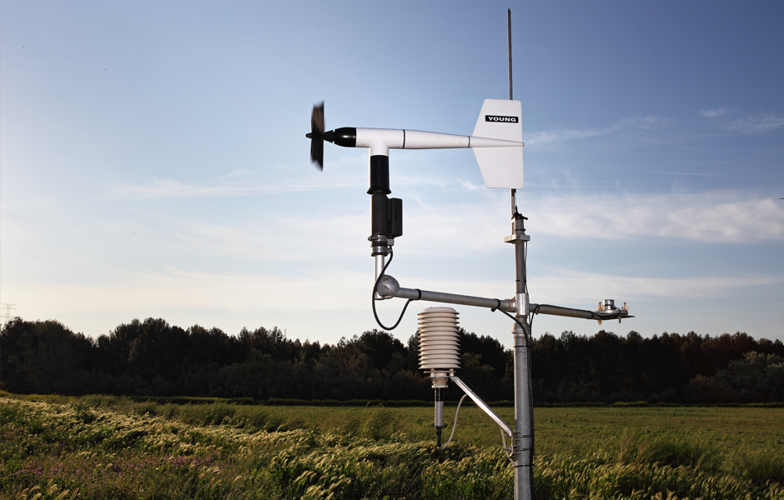
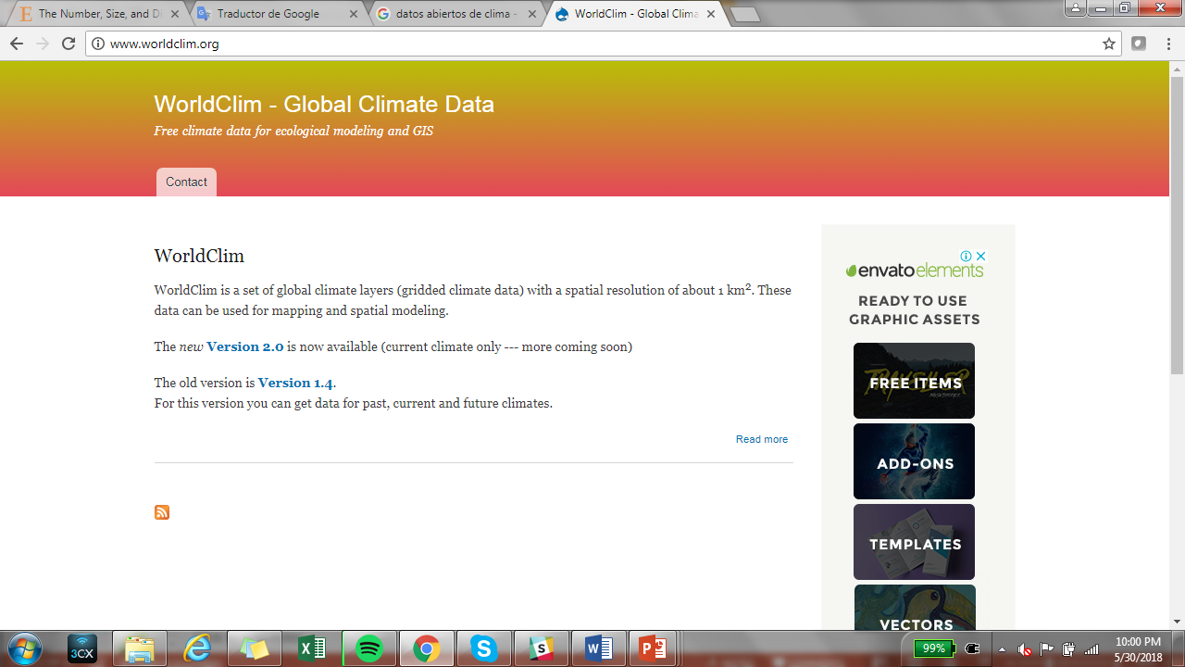
Cómo se recolectan los datos de clima?

Slide 7
¿Cómo lo hacemos?
Clima
Suelo
Manejo
agronómico
Productividad

Slide 8
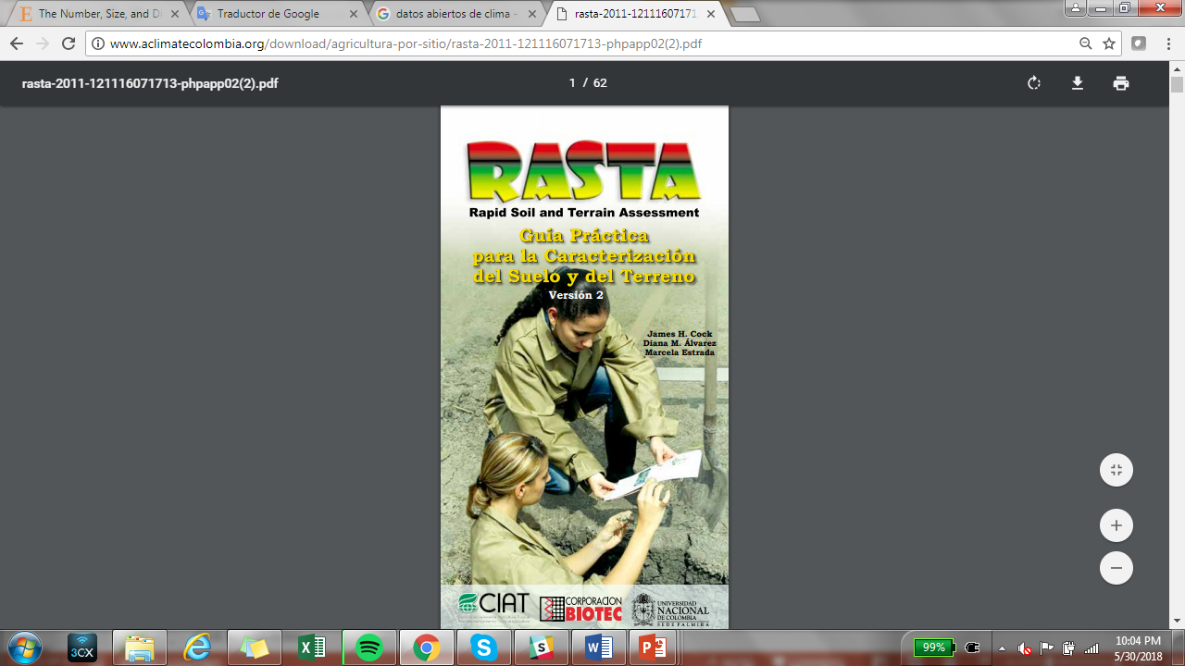
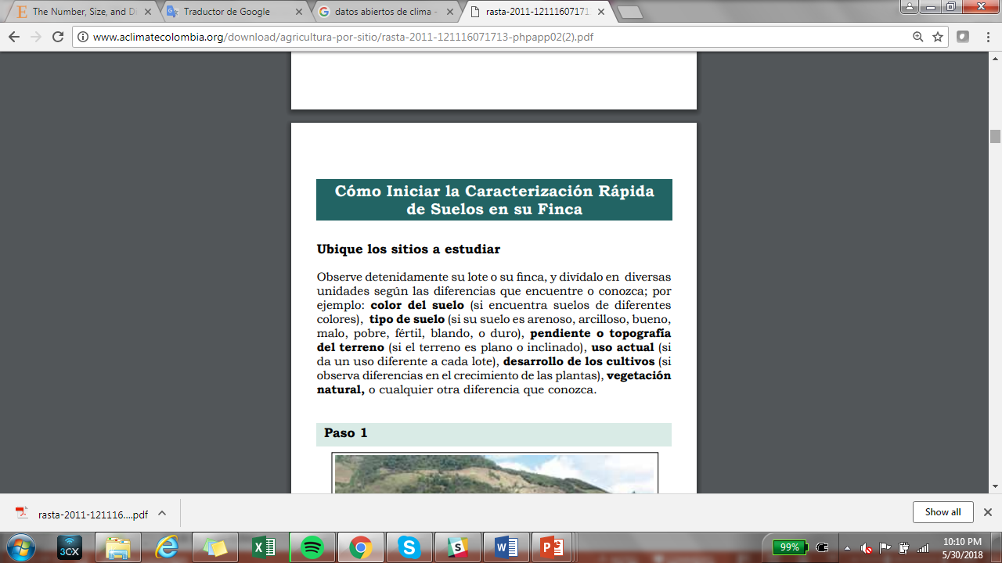
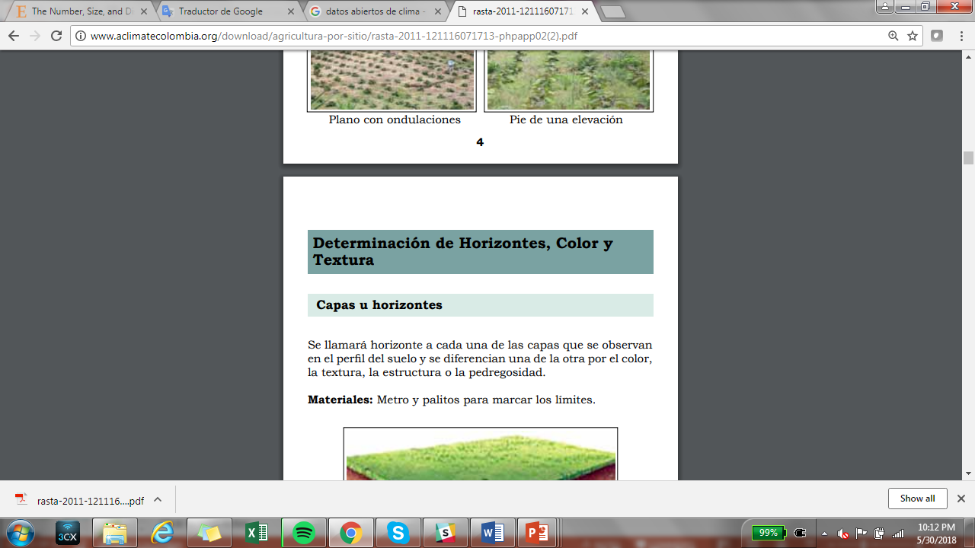
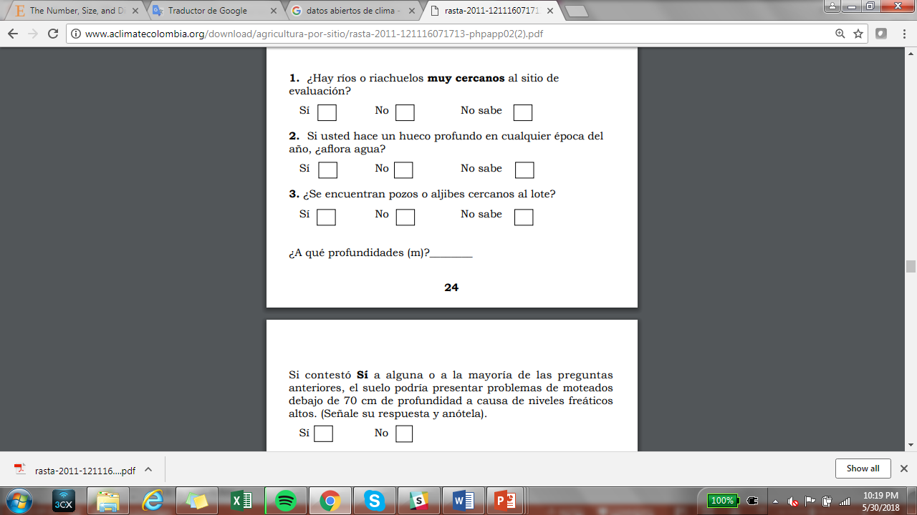
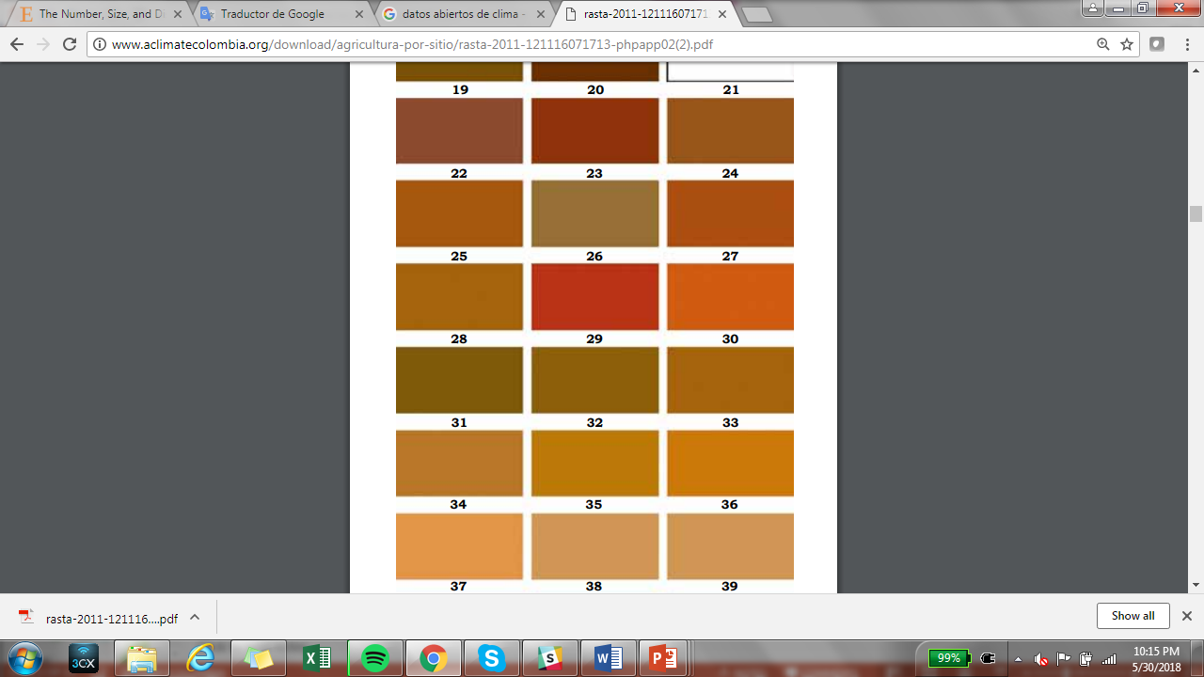
Cómo se recolectan los datos de suelo?

Slide 9
¿Cómo lo hacemos?
Clima
Suelo
Manejo
agronómico
Productividad

Slide 10
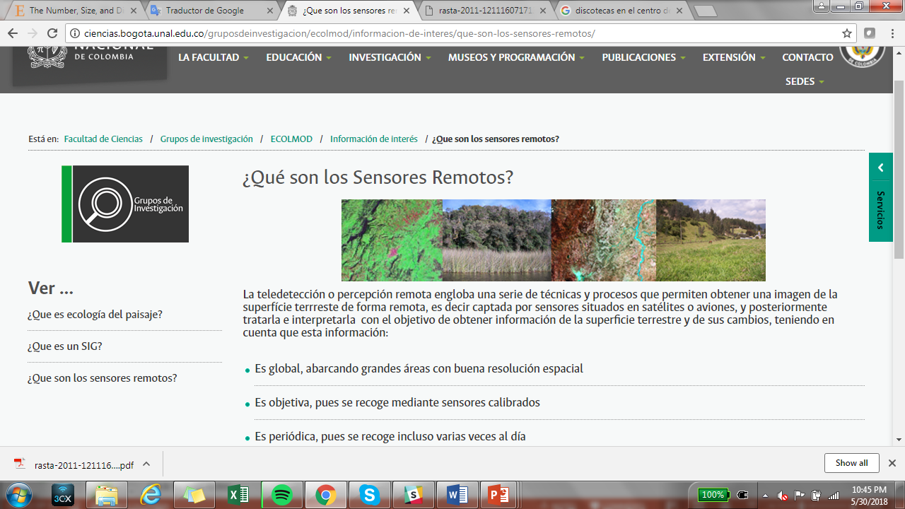
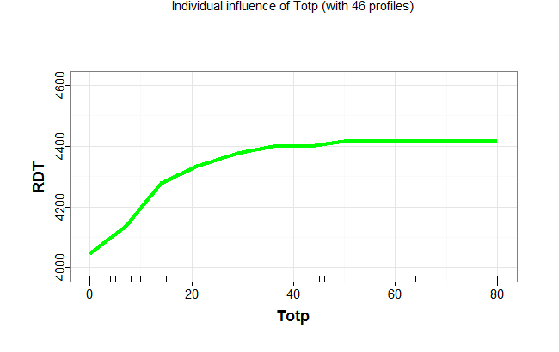
El caso de Maiz en Córdoba – Productividad
Total amount of P
25 – 30 kg P /ha cantidad apropiada para maiz en Córdoba
Rendimiento (kg/ha)
Cantidad de P (kg/ha)

Slide 11
¿Cómo lo hacemos?
Clima
Suelo
Manejo
agronómico
Productividad

Slide 12
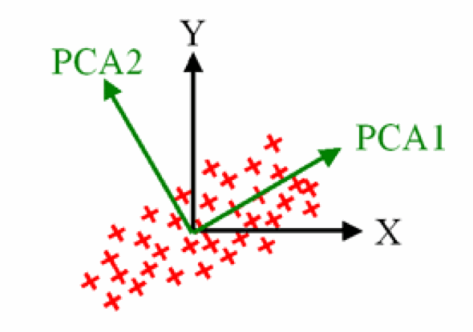
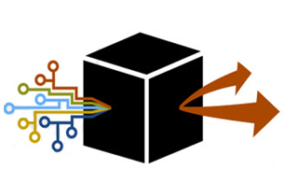

Minería de datos
Métodos tradicionales
Métodos basados en aprendizaje automático
Regresión lineal multiple (OLS)
Análisis factoriales (PCA, MCA, CATPCA)
Modelo lineal generalizado (GLM)
Modelos mixtos
Redes neuronales artificiales (supervisadas, no supervisadas )
Random Forest
Conditional Inference Forest
Algoritmos genéticos
Notes:
Hablar de modelos empíricos y mecanísticos , ejemplo Robot
Mentioned by a wide range of analytical approaches (parametric non–parametric models) tailored to the analysis of the data rather than data to a particular methodology, as researchers have done for over a century, Challenges in data-driven analysis: a) tratar información comercial que frecuentemente no cumple los supuestos estadísticos tradicionales, (b) no transformar la variable a explicar y entonces se le puede seguir hablando a los agrónomos y agricultores en Toneladas / Ha y no en (Box y Cox, logaritmos,etc.,) (c) Pueden tratar la no linealidad y por lo tanto rangos óptimos de por ejemplo como mencionas fertilizantes, u otros factores de suelo y/o clima (d) información faltante, etc.,
Both quantitative and qualitative, noisy, non-linear, incomplete, heterogeneous, often non-parametric , (y) transformation, etc.,

Slide 13
¿Cómo lo hacemos?
Clima
Suelo
Manejo
agronómico
Productividad

Slide 14
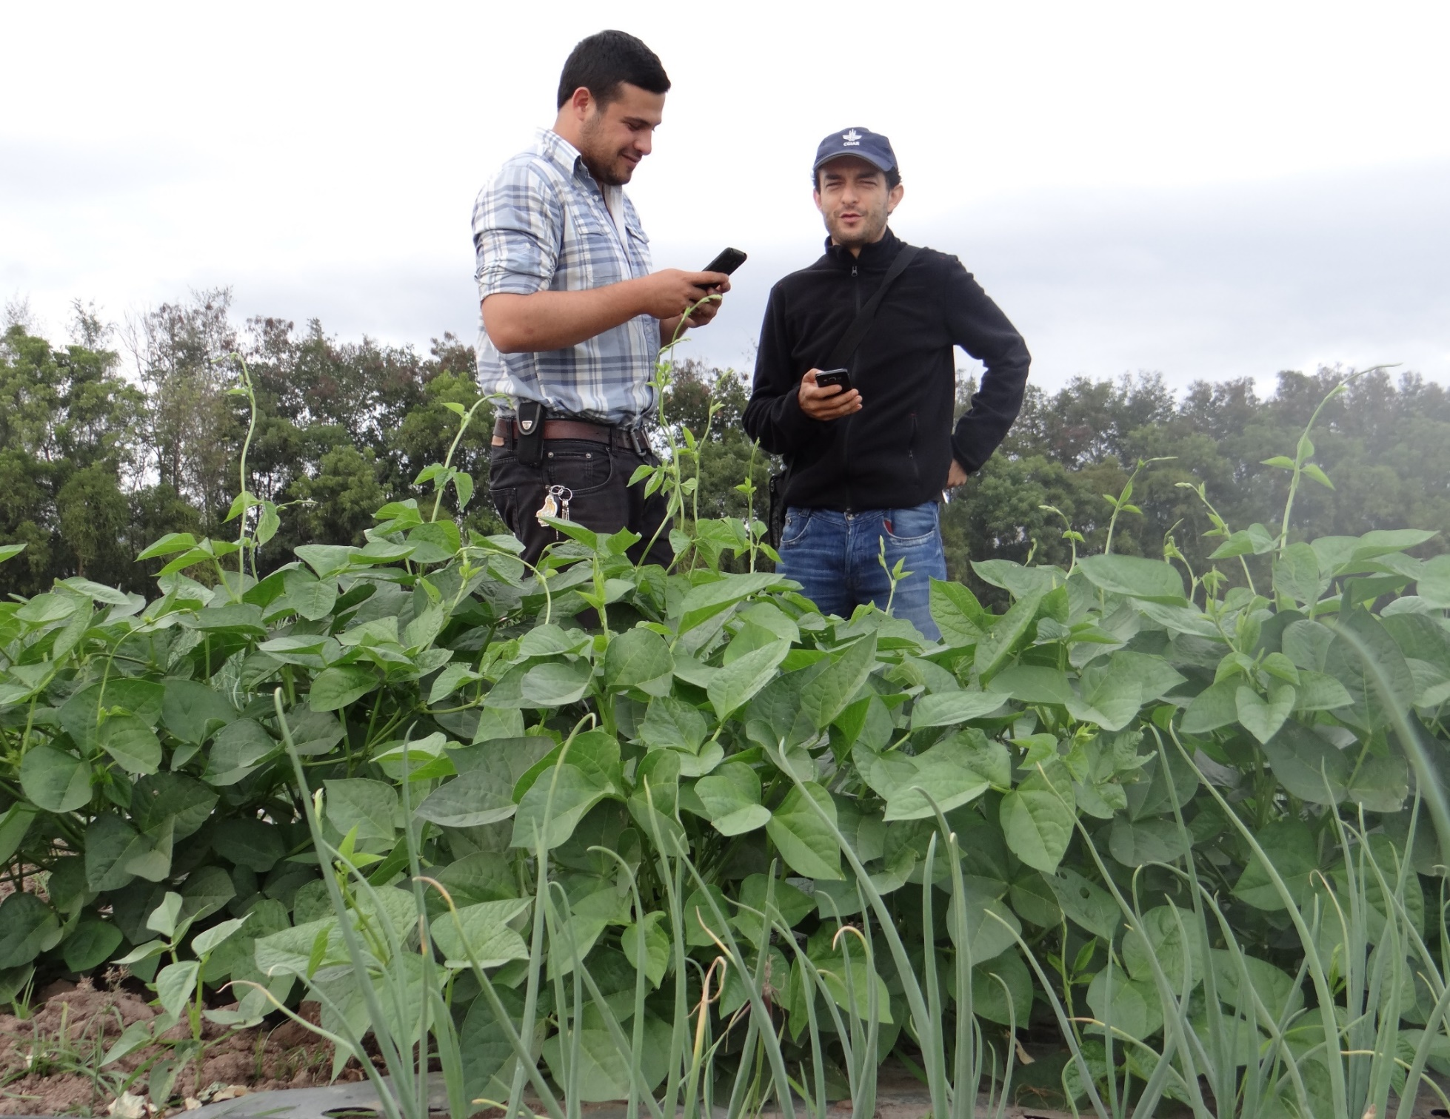
A-geek-ultura
Notes:
Frijol Caupi
(smartphone- foto en Honduras con Orlando) just imagine if I would have been count on a (smartphone) and through GPS coordinates have access to climate, and trough tools like Digital soil maps soils, of that farm, it would have been a more target , accurate and responsible recommendation. When the picture was taken I would have thought was science fiction
Extension officers armed with ICTs tools (target crop-management practices to particular economic and social and environmental niches focusing on pest and disease dynamics and variety adoption)
Agromists + Informatics = Agronomicians!!!

Slide 15
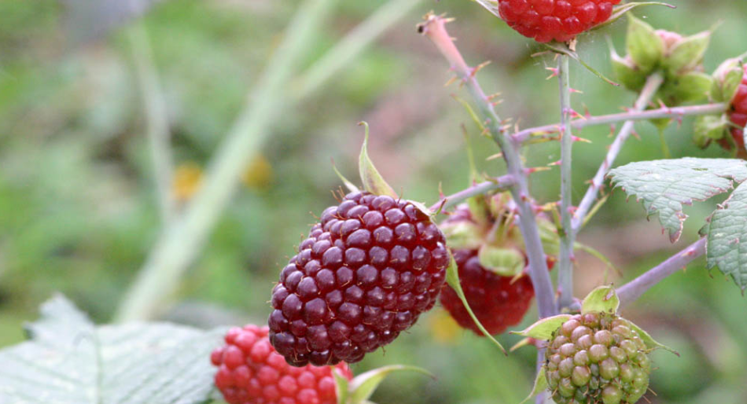
MORA DE CASTILLA
Colombia
Múltiples factores afectan su producción
Todo el año y diferentes condiciones
Poca información
Notes:
Mora de castilla. Se cultiva desde los norte de los andes al sur de Mexico. Cololmbia, Ecuador, Guatemala. Productividad cambia a través del anho y la productividad. Los agricultores tiene poca información. Existe diferentes tipos de condiciones y continua producion. El numero de posibles combinaciones para testiar es enorme.

Slide 16

Aprendizaje supervisado – no paramétrico – Redes neuronales Artificiales
V1
V2
V3
V4
V5
…
V60
L 2
L 3
L 4
L 5
…
Kg/lote
Obs 1
0.1
18
3
312
0.3
…
89
0
1
0
1
0
…
2.39
Obs 2
0.2
15
4
526
0.1
…
52
1
0
0
0
1
…
30.35
Obs 3
0.6
14
1
489
0.2
…
64
0
1
1
1
1
…
42.25
Obs 4
0.05
19
2
523
0.5
…
13
0
L 1
0
0
0
1
…
52.50
Inteligencia Artificial (A.I)
Obs 5
0.4
13
3
214
0.6
…
57
1
1
1
1
1
…
Obs 6
0.8
12
4
265
0.4
…
24
1
1
0
1
0
…
82.25
Obs 7
0.2
15
1
236
0.8
…
26
0
0
1
0
0
…
Machine learning
89.28
Obs 8
0.1
17
3
541
0.1
…
35
0
1
1
1
0
…
125.0
Obs9
0.6
16
2
845
0.3
…
51
0
0
1
1
0
…
142.8
Obs10
0.1
18
1
126
0.1
…
43
1
1
0
0
1
…
150.0
…
…
…
…
…
…
…
…
…
…
…
…
…
…
…
Obs3000
0.04
15
3
235
0.6
…
85
1
1
1
1
0
…
180
Aprendizaje automático
Predicho
Obs 1
Obs 2
Obs 3
Obs 4
Obs 5
Obs 6
Obs 7
Obs 8
Obs 9
Obs 10
…
Obs3000
0.1
0.2
0.6
0.05
0.4
0.8
0.2
0.1
0.6
0.1
…
0.04
…
Obs3000
Obs 1
Obs 2
Obs 3
…
Obs3000
Obs 1
Obs 2
Obs 3
Obs 4
Obs 5
Obs 6
Obs 7
Obs 8
Obs 9
Obs 10
18
15
14
19
13
12
15
17
16
18
…
15
Obs 4
Obs 5
Obs 6
Obs 7
Obs 8
Obs 9
Obs 10
3
4
1
2
3
4
1
3
2
1
…
3
3.07
29.8
54
60
…
90
100
150
170
149
…
192
2.07
29.0
53.5
50.5
89.5
99.2
120
172
170
…
188
312
526
489
523
214
265
236
541
845
126
…
235
0.3
0.1
0.2
0.5
0.6
0.4
0.8
0.1
0.3
0.1
…
0.6
E
E
…
…
…
…
…
…
…
…
…
…
…
…
Real
89
52
64
13
57
24
26
35
51
43
…
85
Obs 1
Obs 2
Obs 3
Obs 4
Obs 5
Obs 6
Obs 7
Obs 8
Obs 9
Obs 10
…
Obs3000
2.4
30.3
42.5
52.5
82.2
89.2
125
142
150
…
180
Notes:
16
Como funciona un red neuronal. Coiemza con una base de datos.

Slide 17
Altitud
SRTM
Datos sin
contexto
temporal
Pendiente
Drenaje Interno
Drenaje Externo
Profundidad Efectiva
Un solo dato
RASTA
ENTRADAS
WORLDCLIM
Temperatura Promedio
Rango de temperatura
Precipitación acumulada
Datos con
contexto
temporal
Mes de cosecha y
3 meses antes de cosecha
TRM
Precipitación
Rendimiento: Kg/plant/week
SALIDAS

Slide 18
Preceptrón Multicapa
Math
Clima
Math
Suelos
Rendi
Math
Manejo
Math
Math
Notes:
100 veces para tener el numero de cosas correctas 5.

Slide 19
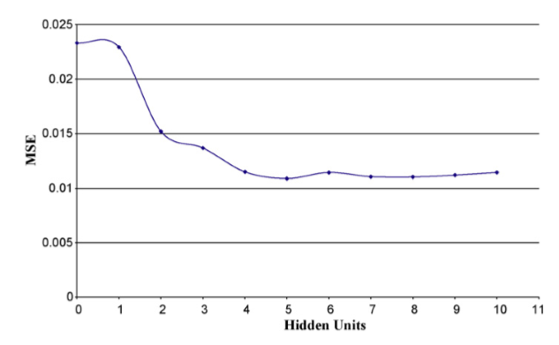
Número de capas ocultas

Slide 20
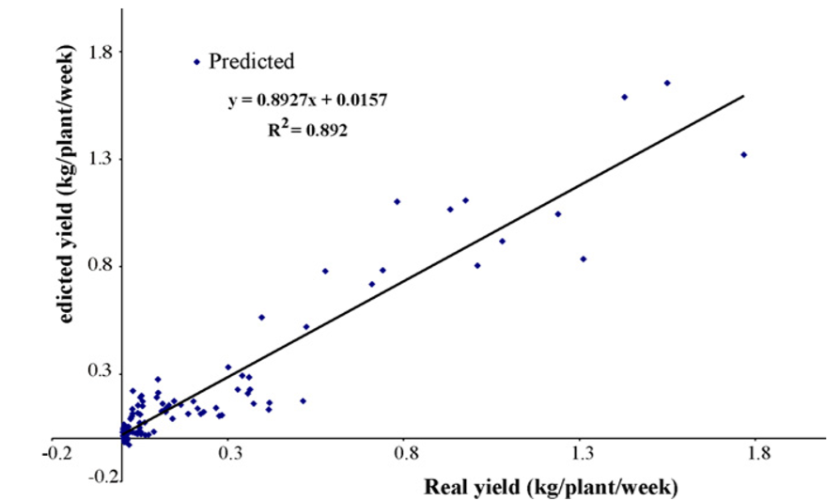
Resultados
Usando solo los datos de validación

Slide 21
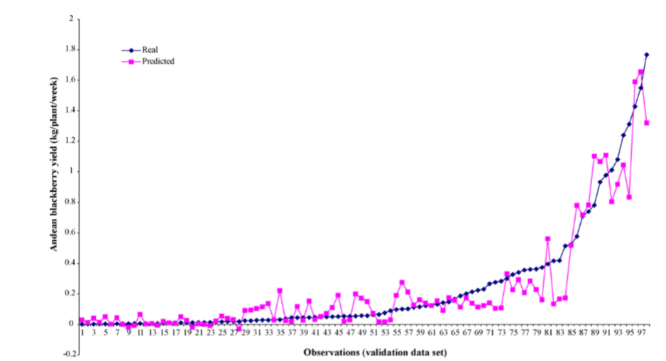
Predicciones
69 a 93 no buenas predicciones
Altas rendimientos mejores predicciones

Slide 22
Variables más importantes
Profundidad efectiva
Promedio de temperatura del primer mes antes de cosecha.
El municipio de La unión. Vereda Chical alto
El municipio de La unión. Vereda Cusillo
Temperatura promedio en el mes de cosecha
Temperatura promedio en el segundo mes antes de la cosecha.
Sensitivity distribution of the model with respect to the inputs/predictors
Notes:
22

Slide 23
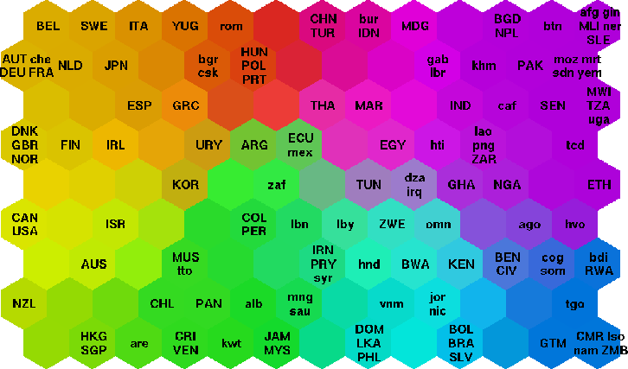
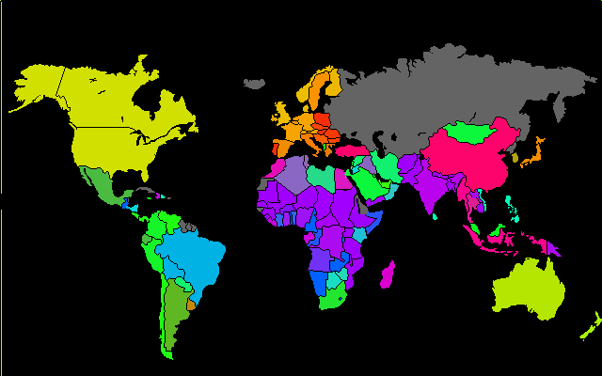
Aprendizaje no supervisado – no paramétrico – Redes neuronales Artificiales
Mapas de Kohonen
Calidad de vida en el mundo
Estadísticas del banco mundial sobre varios países
39 indicadores fueron tomados describiendo varios factores de calidad de vida tales como salud, nutrición, calidad de los servicios públicos, acceso a la educación etc.
Países que tenían indicadores similares se ubicaron cerca el uno del otro en el mapa.
Realizado con datos faltantes
Notes:
http://www.cis.hut.fi/research/som-research/worldmap.html

Slide 24
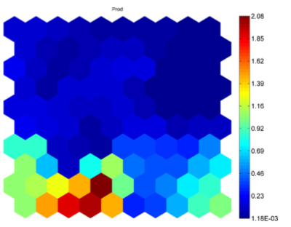
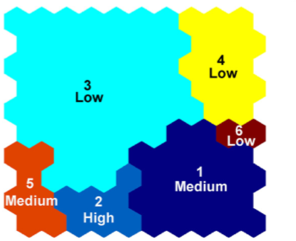
Mapa Kohonen Rendimiento

Slide 25
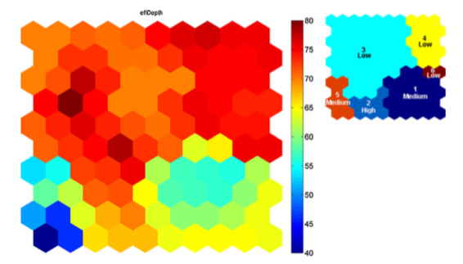
Profundidad Efectiva

Slide 26
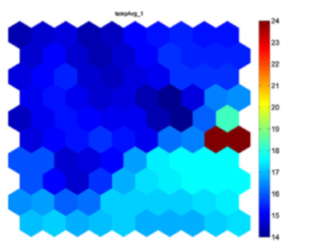
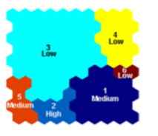
Temperatura antes del primer mes de cosecha

Slide 27
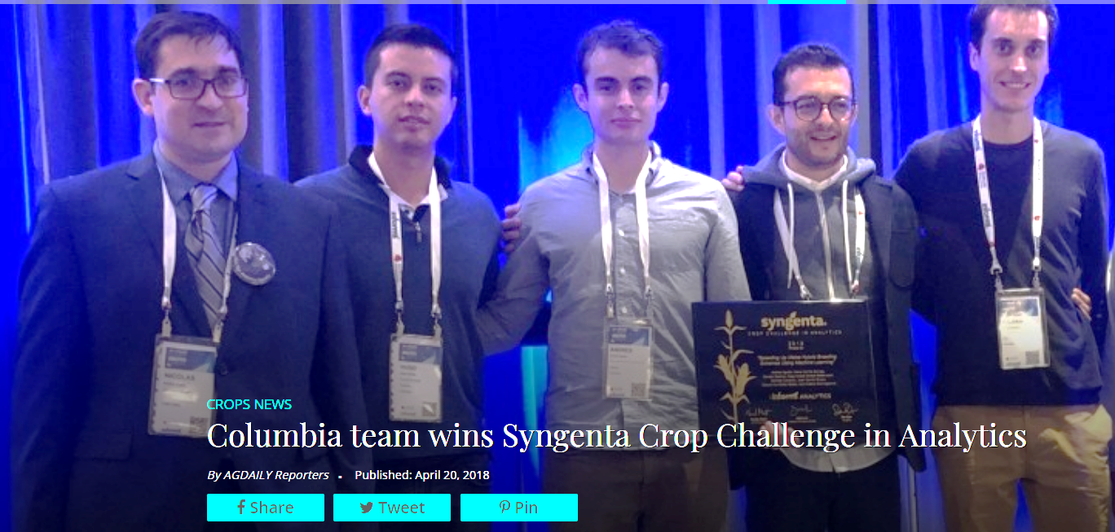
Winners of the Syngenta 2018 Crop Challenge in Analytics
Notes:
27

Slide 28

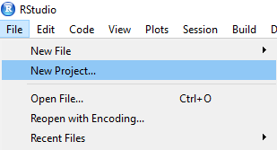
Pasos para el ejercicio
Abrir el programa R Studio.
Crear un nuevo proyecto.

Slide 29
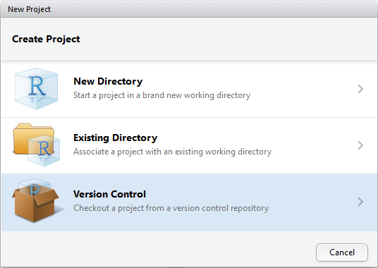
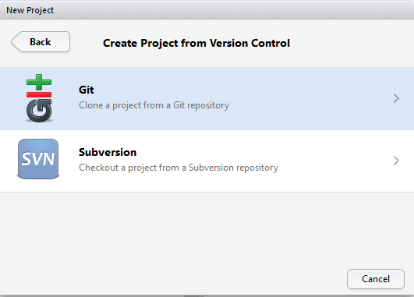
Click version control
4. Click en Git

Slide 30
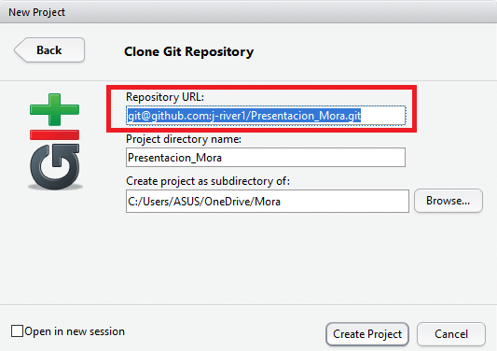
5. Ingresar esta dirección en la casilla respository URL y dar click en create project: git@github.com:j-river1/Presentacion_Mora.git

Slide 31
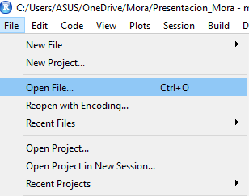
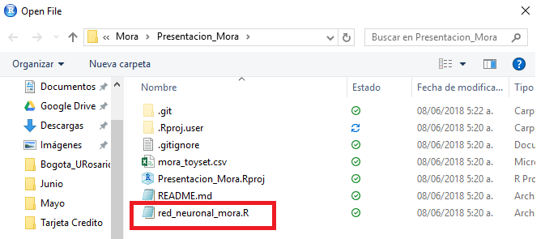
6. En R studio ir al menú File > Open File y abrir el archivo red_neuronal_mora.R

Slide 32
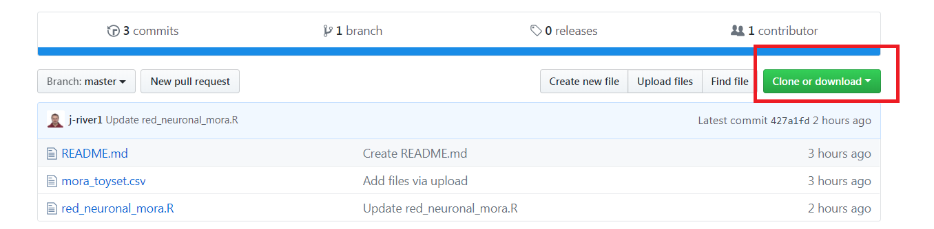
7. Descargar la presentación
Ingresar a https://github.com/j-river1/Presentacion_Mora

Slide 33
Thank you!

